Slide 1
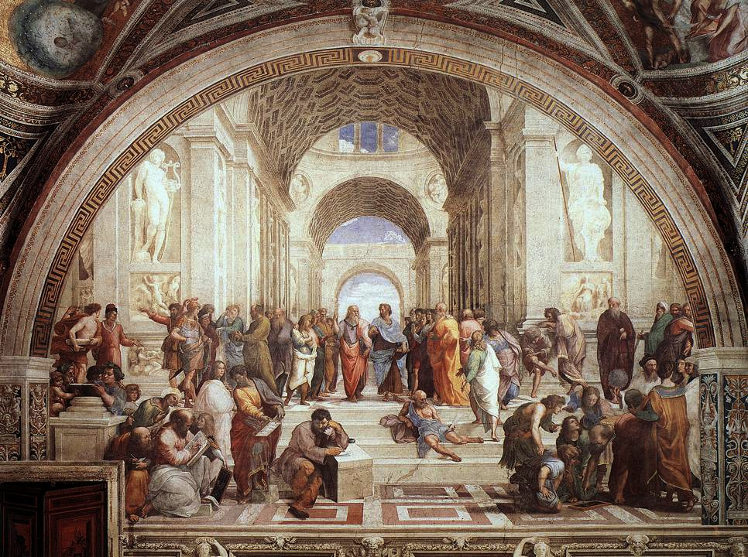
SMS – Susanne macht Schule
Kurz erklärt: Raffael
Personen, Begriffe und kleine Rettungssätze
für die Schule von Athen
© 2026 Susanne Albers · www.susannealbers.de/schule/

Slide 2
Kurz erklärt: Begriffe, die schnell Nachfragen auslösen
Raffael / Raphael: Raffaello Sanzio, einer der wichtigsten Maler der Hochrenaissance. Deutsch meist Raffael, international oft Raphael.
Stanzen: Die Stanzen sind Räume im Vatikan, die Raffael und seine Werkstatt ausmalten. Es sind also keine einzelnen Tafelbilder, sondern Bildprogramme in Räumen.
Schule von Athen: Ein Fresko in der Stanza della Segnatura. Es zeigt eine idealisierte Versammlung antiker Denker, nicht eine echte Schule mit Anwesenheitsliste.
Platon: Griechischer Philosoph. In der Schule von Athen steht er im Zentrum und weist nach oben. Oft als Hinweis auf Ideen, Geist und das Überzeitliche gedeutet.
Aristoteles: Schüler Platons und ebenfalls griechischer Philosoph. Seine Geste weist eher waagerecht in die Welt: Erfahrung, Ordnung, Wirklichkeit.
Nicht alles erklären. Nur niemanden ins offene Messer laufen lassen.

Slide 3
Noch mehr Rettungssätze
Heraklit: Griechischer Philosoph, meist mit Wandel und Gegensätzen verbunden. In Raffaels Fresko wird die nachdenkliche Einzelgängerfigur oft als Heraklit gedeutet.
Heraklit mit Michelangelo-Gesicht: Eine kunsthistorische Deutung: Die Figur Heraklit erinnert stark an Michelangelo. Sicher sichtbar ist die Einzelstellung; die Identifikation bleibt Deutung.
Sokrates: Griechischer Philosoph, bekannt für Fragen, Gespräche und argumentierendes Denken. Im Bild erscheint er als sprechende, diskutierende Figur.
Euklid / Bramante: Die geometrisch arbeitende Figur wird oft als Euklid gedeutet und zugleich mit Bramante verbunden. Genau hier wird Geometrie zu sichtbarem Denken.
Vasari: Giorgio Vasari schrieb Künstlerbiografien. Wichtig, aber nicht neutral: Er erzählt, bewertet, ordnet und dramatisiert.
© 2026 Susanne Albers · SMS

Slide 4
Wo steht das eigentlich?
Schule von Athen: Keine Bibelstelle, sondern antike Philosophie und Renaissance-Humanismus — Die Namen stammen aus der Tradition der antiken Philosophie. Wichtig ist: Raffael ordnet Denker bildlich, nicht historisch korrekt nach einem realen Treffen.
Disputa: Eucharistie/Abendmahl: z. B. Matthäus 26,26-29; 1. Korinther 11,23-26 — Das Bild setzt die kirchliche Lehre und Verehrung der Eucharistie voraus. Ohne dieses Hintergrundwissen wirkt es nur wie eine Versammlung.
Parnass: Griechisch-römische Mythologie und Dichtungstradition — Apollo, Musen und Dichter stehen für Dichtung, Inspiration und kulturelles Gedächtnis.

Slide 5
Fragen, die kommen könnten
Wer ist Heraklit? — Ein antiker griechischer Philosoph. Für die Stunde reicht: Er steht für Nachdenken über Wandel und Gegensätze.
Ist das wirklich Michelangelo? — Nicht als „Michelangelo sitzt dort“ sagen. Besser: Die Figur wird als Heraklit gedeutet und erinnert in Gesicht und Haltung an Michelangelo.
Wer sind Platon und Aristoteles? — Zwei zentrale griechische Philosophen. Raffael stellt sie als gedankliches Zentrum des Bildes dar.
Was ist an Vasari schwierig? — Er ist eine wichtige Quelle, aber kein neutraler Protokollant. Seine Geschichten sind kostbar, müssen aber geprüft werden.

Slide 6
Niemand wird voraussetzungslos ins Bild geworfen.
Aber niemand wird mit Wissen erschlagen.
kurze Begriffe
klare Quellen
sichtbar / gedeutet / erfunden trennen
Lehrkräfte vor Erklärnot schützen
© 2026 Susanne Albers · SMS – Susanne macht Schule · www.susannealbers.de/schule/ · Kostenlose Nutzung für Unterricht und private Bildungszwecke; keine kommerzielle Weiterverbreitung.

